Slide 1

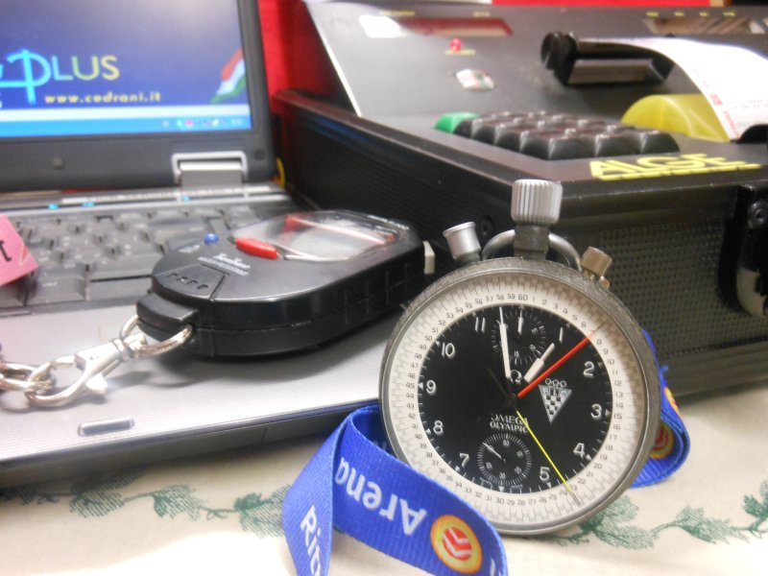

A conclusione dei
risultati che abbiamo
appena visto, vediamo
chi sono gli artefici
Parte 3

Slide 2
























































































































































Slide 3
EH SI. SIAMO TUTTI NOI
un team super collaudato
+
attrezzature all’avanguardia.
Che in fin dei conti
E’ LA SOMMA
CHE FA LA DIFFERENZA!
Ed è grazie a questo formidabile lavoro
di squadra se i kronos altoatesini
si collocano costantemente
ai vertici nazionali

Slide 4

E un grazie da parte di tutti noi lo dobbiamo ai
D E S I G N A T O R I
per il loro diuturno, prezioso e talvolta ingrato compito che nella stagione scorsa li ha visti impegnati a coprire uno per uno i
7.514
servizi

Slide 5





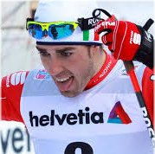
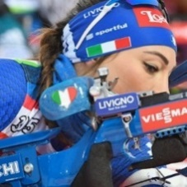



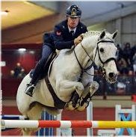
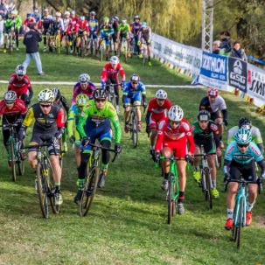
Terminata così l’analisi
dell’attività della stagione scorsa,
passiamo adesso alla visione
delle classifiche che si aggiornano
automaticamente di anno in anno

Slide 6
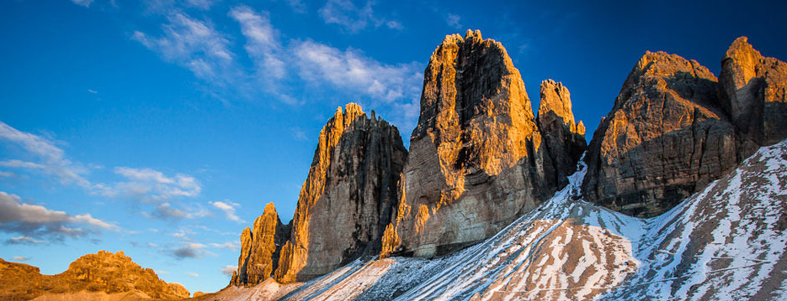
CLASSIFICA STORICA
è il numero totale dei servizi in carriera

Slide 7
OVER 3.000
Zanella Claudio
3.956
Trevisan Gino
3.706
Pievani Eros
3.679
Stegher Mario
3.596
Giordano Costantino
3.046
†

Slide 8
OVER
2.000
Frasnelli Alfredo
2.941
Bergamo Alberto
2.885
Ambach Anton
2.841
Conte Sergio
2.768
Zanellati Aden
2.387
Todesco Mauro
2.294
Frassanito Paolo
2.258
Costa Dario
2.253

Slide 9
OVER
2.000
Martini Tranquillo
2.234
Bettini Silvano
2.133
Hafner Luigi
2.020

Slide 10
OVER
1.000
Furlan Bruno
1.927
† Veneri Luigi
1.869
Bassi Vito
1.866
† Olivotto Gelio
1.722
Semidoppio Paolo
1.624
Scafuto Antonio
1.619
Larcher Franco
1.569
† Spinn Johann
1.525

Slide 11
OVER
1.000
Grimaldi Antonio
1.484
† Oberleiter Josef
1.459
† Zeni Paolo
1.421
Pannetta Luigi
1.416
Goldin Roberto
1.384
Mayr Marlene
1.372
Saveri Alberto
1.338
Mussi Bruno
1.280

Slide 12
OVER
1.000
Walder Johann
1.262
† Pelanda Domenico
1.261
Sartori Guido
1.233
Zacchino Gerardo
1.221
Camol Sante
1.181
Gasser Hansjoerg
1.141
Furlani Gianni
1.105
† Ghizzoni Giorgio
1.071

Slide 13
OVER
1.000
Mair Christina
1.048
Irsara Gilberto
1.008
† Stegher Renzo
1.003
Martini Bruno
1.002

Slide 14

Nota a margine:
3.956
servizi
cioè quelli dell’attuale capolista
Claudio Zanella
calcolando a star bassi
una media di 3 ore ciascuno,
significa aver dedicato:
12 ore
12 sec.
46 min.
4 mesi
9 giorni
1 anno
1 anno
4 mesi
9 giorni
12 ore
46 minuti
12 secondi
della propria vita alla causa del cronometraggio
Complimenti Claudio!...

Slide 15
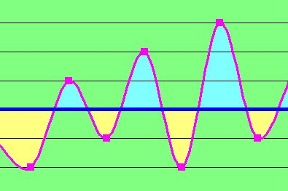
CLASSIFICA STORICA
ponderata
è la media annuale dei servizi
in carriera

Slide 16
Costa Dario
93.88
Zanellati Aden
82.31
Pievani Eros
79.98
Ambach Toni
72.85
Bergamo Alberto
72.13
Stegher Mario
71.92
Zanella Claudio
70.64
Miggiano Sergio
68.15
Frasnelli Alfredo
66.84
Todesco Mauro
65.54
Haeusl M.Cristina
61.78
Frassanito Paolo
61.03
Bettini Silvano
54.69
Scafuto Antonio
53.97

Slide 17
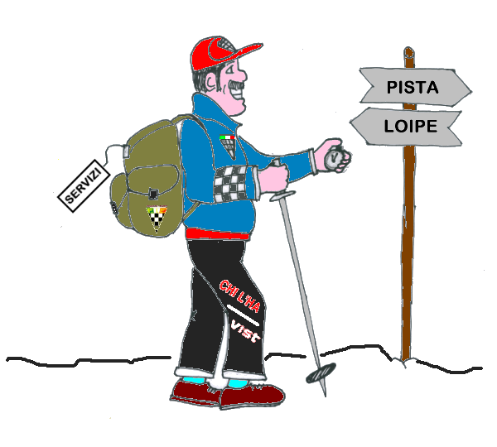
I PIU’…LONGEVI
sono gli anni da cronometrista
(anni da allievo compresi)

Slide 18
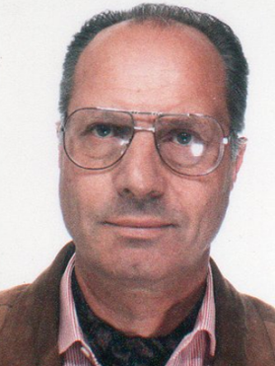

Vanzetta Giorgio

Slide 19

Zanella Claudio
56
Martini Tranquillo
55
Bassi Vito
53
Conte Sergio
52
Giroldi Francesco
52
Hafner Luigi
52
Mariz Gianni
51
Menghini Vittorio
51
Trojer Johann
51
Walder Johann
51
Saveri Alberto
50

Slide 20

Ricordiamoci che
cronometrare è
bello e …allunga
la vita

Slide 21
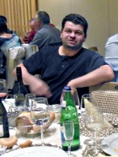
Ciao Paolo
Ti ricorderemo come prezioso compagno
sui campi di gara
per la tua dimestichezza con i cronometri,
ma soprattutto per la contagiosa giovialità
che sapevi diffondere

Slide 22
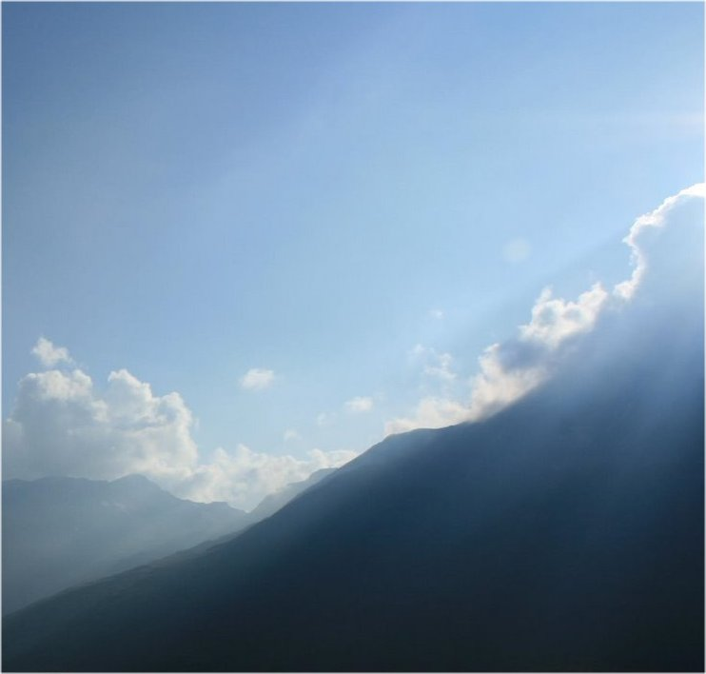
e con Paolo,
come ogni anno prima
di concludere rivolgiamo un doveroso pensiero
a tutti gli altri cronometristi
che non sono più
tra noi

Slide 23
Arduini Aldo
Auer Helmuth
Barcatta Tullio
Basiricò Annamaria
Bortot Rodolfo
Calcagno Enrico
Castoldi Luciano
Cervo Giuseppe
Daprà Ezio
Delfauro Ezio
Demetz Ernesto
Eritale Edoardo

Slide 24
Facchinelli Valerio
Fait Guido
Ferrai Stefano
Fontanive Fioretto
Formichella Sergio
Friso Paolo
Giannelli Giulio
Giordano Tino
Ghizzoni Giorgio
Gschnitzer Adolf
Guerra Gianfranco
Mair Anton

Slide 25
Malpassi Sandro
Mattevi Ernesto
Mayr Josef
Milia Giuseppe
Morgante Gianni
Mossenta Asco
Oberleiter Joseph
Olivotto Gelio
Patrizio Giuseppe
Pelanda Domenico
Poernbacher Huberth
Ponticello Luigi

Slide 26
Rampelotto Poldi
Spinn Johann
Stegher Renzo
Tosini Paolo
Trojer Paul
Uccelli Sandro
Veneri Luigi
Wiedenhofer Theo
Zeni Paolo
Zigoi Luciano
Il vostro ricordo sarà sempre vivo tra di noi

Slide 27

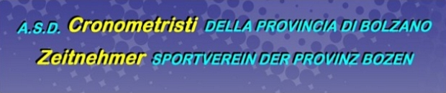

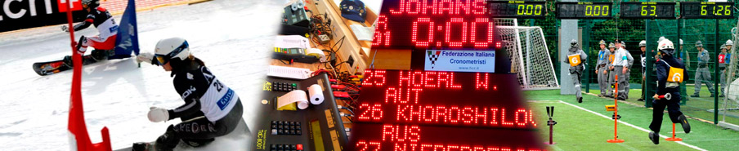
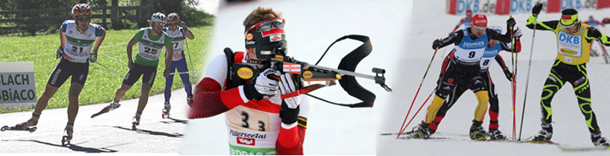
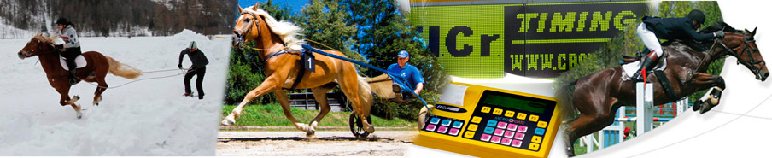

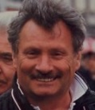
GRAZIE
DELLA CORTESE
ATTENZIONE
Siamo così giunti al termine
Arrivederci
alla
prossima
assemblea
Vi ricordiamo che a breve sul nostro sito
troverete questa presentazione e
la documentazione dei lavori assembleari
… buon cronometraggio
e…
by

